Slide 1

МИФ әдістемелік бірлестігінің тақырыбы:
Инновациялық тәсілдерді қолданып, оқушылардың қызығушылығын арттыра отырып білім сапасына қол жеткізу.

Slide 2
МИФ әдістемелік бірлестігінің мақсаты:
1. Оқушылардың физика, математика, информатика сабақтарына деген қызығушылығын ояту;
2. Сабақта ңа технология әдістемелерін қолдана отырып, оқушының біліктілігін дамыту.
3. Математика, физика пәндері бойынша оқушыларды ҰБТ-ге сапалы дайындық жұмыстар жүргізу.
МИФ әдістемелік бірлестігінің міндеттері:
1. Сабақта интерактивті тақтаны, электронды оқулықтарды қолдана отырып, сабақтың сапасын көтеру;
2. Оқушыларды олимпиада, ғылыми жобаларға қатысуға дайындау;
3. Ерекше қабілетті, дарынды оқушылармен дамыту жұмыстарын жүргізу;
4. Пәнге қызығушылығын ояту мақсатында түрлі интеллектуалды жарыс ойындарын ұйымдастыру;

Slide 3

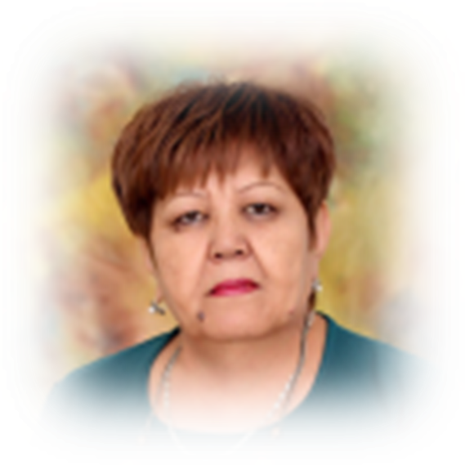
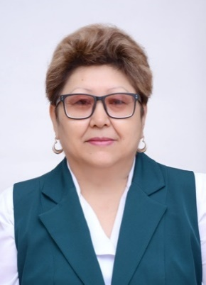
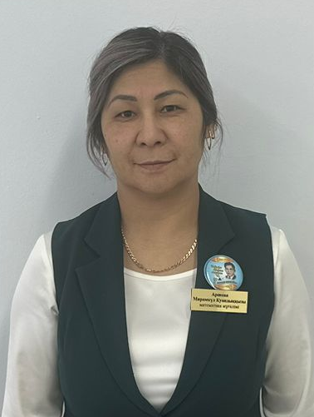
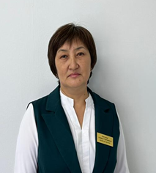
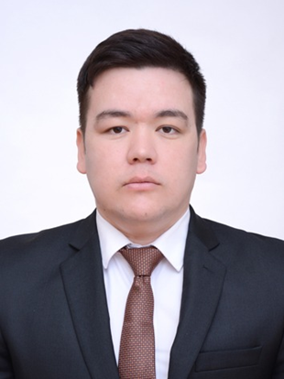
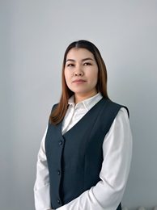
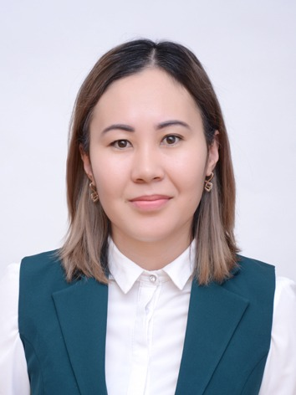
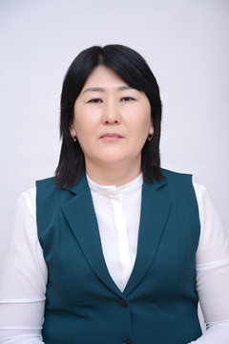
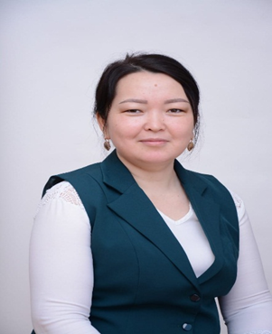
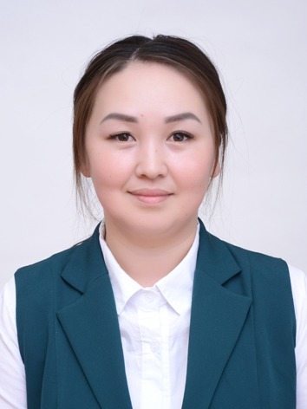
Бірлестік мүшелері
Бахраддинов Меирбек Бакытбекович
математика пәні мұғалімі
педагог-модератор
Шинтимирова Амина Камешовна
Математика пәні мұғалімі педагог-зерттеуші
Ахметова Ләззат Шәкиқызы
Математика пәні мұғалімі педагог-зерттеуші
Аренова Мирамкуль Куандыковна
математика пәні мұғалімі
педагог-эксперт
Батталова Алмагуль Султановна
математика пәні мұғалімі
педагог-эксперт
Мырзаханова Амангул Карабековна
информатика пәні мұғалімі педагог-модератор
Исаева Айгерім Жұмағұлқызы
Информатика пәні мұғалімі педагог -эксперт
Бекмуратова Сагила Куанишовна
Математика пәні мұғалімі педагог-зерттеуші
Курманова Гулжаухар
Данияровна
Физика пәні мұғалімі
педагог-зерттеуші
Латенова Улпан Болатовна
Физика пәні мұғалімі
педагог-модератор

Slide 4

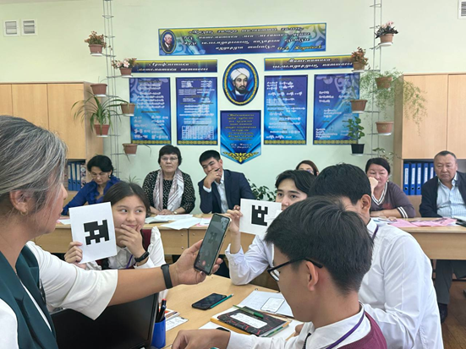
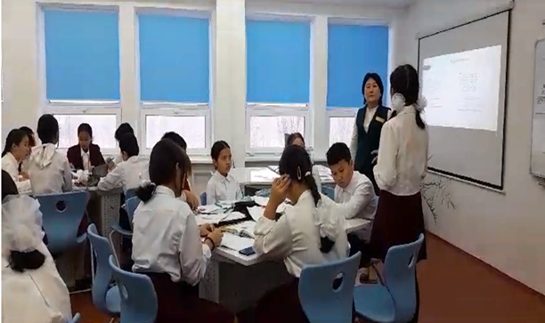
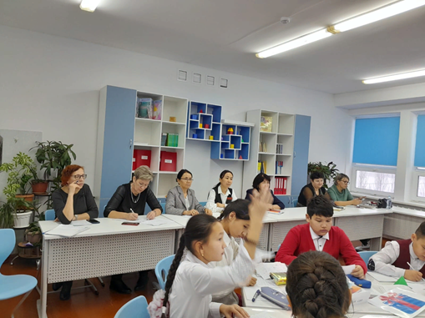
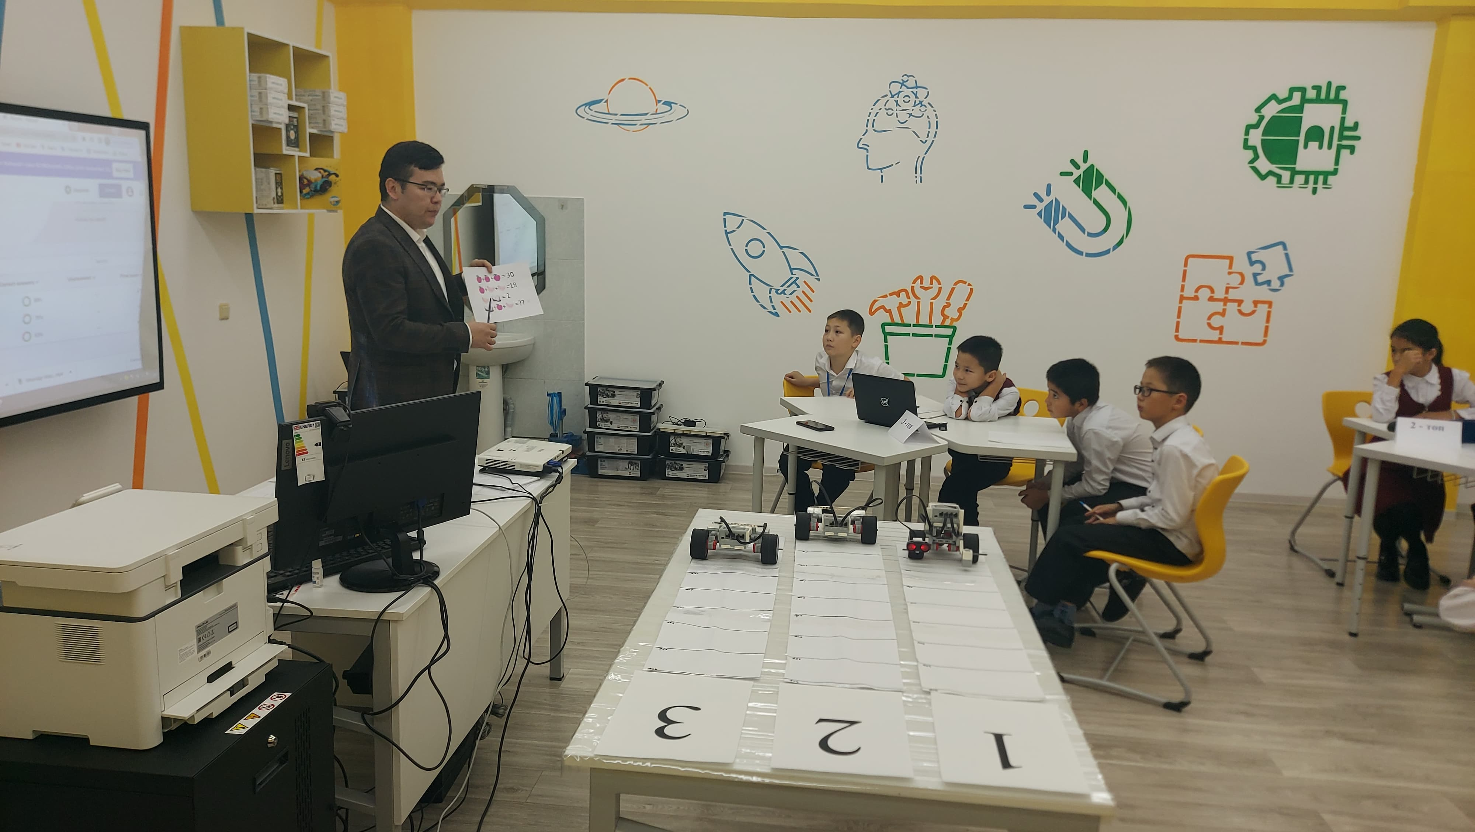
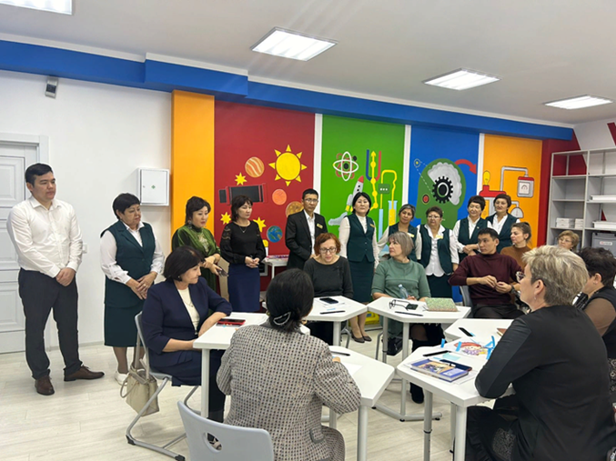
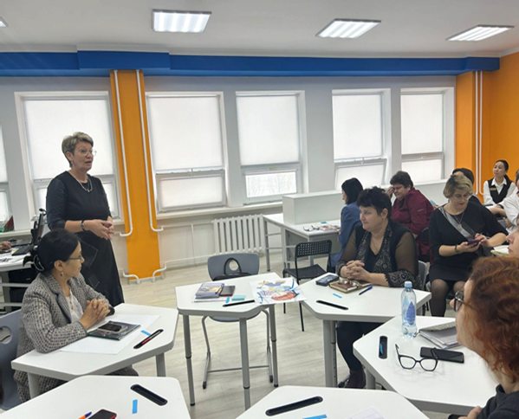
“ Дарынды балалармен жұмыс істеудің практикалық принциптері” қалалық семинар

Slide 5

